Slide 1
ВИКОРИСТАННЯ ІКТ В ОСВІТНЬО-ВИХОВНОМУ ПРОЦЕСІ В ДНЗ
ДНЗ№247
Нєнашева Анастасія Юріївна

Slide 2
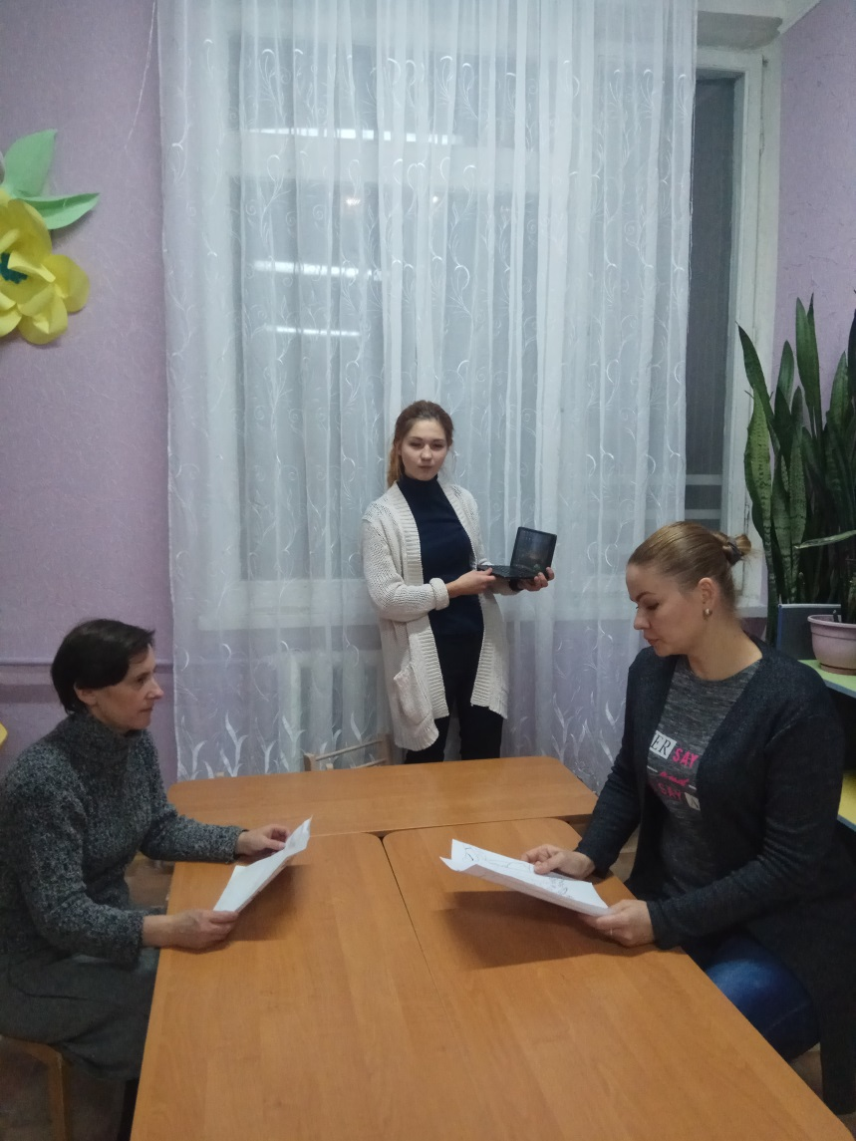
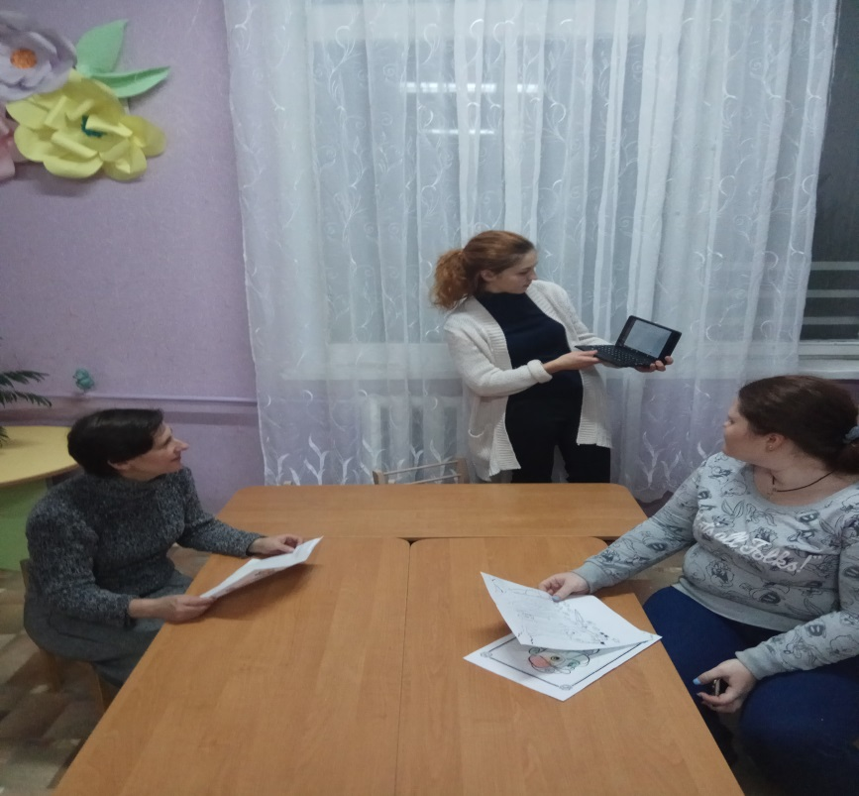
Проведення тренінгу для вихователів з використання ІКТ в закладі освіти

Slide 3
Основними завданнями підготовки вихователя до використання ІКТ в процесі навчання є створення бібліотеки (медіатеки), нових мультимедійних засобів.
Користування медіатекою створює умови для організації самостійної, пізнавальної, творчої діяльності дітей з використанням ІКТ, сприятиме змінам в освіті. При правильному методичному використанні ІКТ зміниться процес навчання, направлене на пізнання в процесі здійснення проекту, основна увага приділятиметься організації різних видів активної пізнавальної діяльності дітей, навчальна інформація виступатиме засобом організації проектної діяльності, а не тільки метою навчання, розвиток особистості стає однією з головних освітніх цілей.
.

Slide 4
Основні педагогічні цілі використання ІКТ в роботі з дошкільнятами: - розвиток особистості дитини, підготовка її до самостійної продуктивної діяльності; - розвиток конструктивного, алгоритмічного мислення; - розвиток творчого мислення за рахунок зменшення частини репродуктивної діяльності; - розвиток комунікативних здібностей на основі виконаних спільних проектів; - формування вміння приймати оптимальні рішення в складних ситуаціях; - розвиток навичок пошукової діяльності

Slide 5
ІКТ ТЕХНОЛОГІЇ В ДНЗ Є три напрямки роботи:
З вихователями
З батьками
З дітьми

Slide 6
Комп’ютер використовується як засіб діяльності дитини.
Вихователі використовують комп’ютерну техніку на різних видах і типах занять. Використовуються програми “Жива математика”, “Грамота”, “Довкілля”, які допомагають виявити рівень знань дітей.
Обов’язковим напрямом є робота з батьками.
Батьківські збори проводяться саме в комп’ютерному класі, де демонструються комп’ютерні програми, фрагменти занять. Важливу роль у освоєнні дитиною дошкільного віку комп’ютера відіграє вихователь. Використання комп’ютерних технологій робить заняття цікавішим, яскравість сюжету захоплює малюків.

Slide 7
Однак необхідно пам’ятати про гігієнічні норми і рекомендації роботи за комп’ютером
Максимальна одноразова тривалість роботи на комп'ютері не має бути більшою на день, ніж зазначено нижче:
Для дітей 6 років І-ІІ груп - 15 хв;
Для дітей 6 років III групи - 10 хв;
Для дітей 5 років І-ІІ груп - 10 хв;
Для дітей 5 років III групи - 7 хв;

Slide 8
ДНЗ
Сім'я Комп'ютер

Slide 9
Ефективним є використання мультимедійного супроводу в:
корекційній роботі з дітьми (на заняттях, під час проведення свят та розваг,режимних моментів);
методичному забезпеченні (створення електронних методичних матеріалів і презентацій для занять);
у роботі з батьками (під час проведення консультацій, батьківських зборів, Днів відкритих дверей, оформлення стендів, інформаційних куточків, буклетів, створення презентацій «Моя група», електронних групових газет).

Slide 10
Висновок
Впровадження ІКТ:
сприяє підвищенню професійного рівня педагогів, спонукає їх шукати нові нетрадиційні форми і методи навчання, проявляти творчі здібності;сприяє підвищенню інтересу дітей до навчання, активізує пізнавальну діяльність, підвищує якість засвоєння програмного матеріалу дітьми;
- сприяє підвищенню рівня педагогічної компетентності батьків, інформованості їх про напрями діяльності дошкільного закладу та результатах конкретної дитини, співпраці батьків і ДНЗ;
впровадження ІКТ в освітній процес ДНЗ дозволяє робити заняття привабливими, сучасними завдяки дизайну представленої інформації; - комп'ютерні технології допомагають закріплювати знання, вміння, навички дітей, розв'язувати пізнавальні та творчі завдання;

Slide 11
- допомагає перевірити правильність відповідей дітей, виконання завдань за допомогою екрану;
- використання мультимедіа у навчанні не тільки збільшує швидкість передачі інформації дітям та підвищує рівень її засвоєння, а й сприяє розвитку таких процесів як увага, пам'ять, мислення, уява, мовлення, розвиває почуття кольору, композиції, бере участь у інтелектуальному, емоційному та моральному розвитку дітей.
Використання інформаційно-комунікативних технологій у дошкільному 247 навчальному закладі є збагачувальним і перетворювальним фактором, який є одним із шляхів оновлення змісту освіти згідно сучасним вимогам.
Ми розуміємо, якщо сьогодні ми навчимо дитину свідомому, корисному користуванню інформаційними технологіями, то завтра отримаємо певний результат – високі інтелектуальні показники наших дітей

